Slide 1

JavaScirpt

Slide 2
Asynchronous
Promise
Callback Asynchronous
Async Await
Try catch

Slide 3
Apa itu Synchronous?
Proses eksekusi program secara berurutan.
Proses Synchronous juga biasa disebut Blocking.
function p1() {
console.log("p1 done");
}
function p2() {
console.log("p2 done");
}
function p3() {
console.log("p3 done");
}
p1();
p2();
p3();
//output
P1 done
P2 done
P3 done

Slide 4
Apa itu Asynchronous?
hasil eksekusi atau output tidak selalu berdasarkan urutan kode, tetapi berdasarkan waktu proses.
Proses Asynchronous juga biasa disebut Non-Blocking.
function p1() {
console.log("p1 done");
}
function p2() {
setTimeout(function () {
console.log("p2 done");
}, 5000);
}
function p3() {
console.log("p3 done");
}
p1();
p2();
p3();
//output
p1 done
p3 done
p2 done

Slide 5
Callback pada Asynchronous
Callback sebenarnya adalah function bedanya dengan function pada umumnya adalah di cara eksekusinya.
Jika function pada umumnya di eksekusi berurutan dari atas ke bawah maka callback di eksekusi pada point tertentu, itu sebabnya di sebut callback.
adalah salah satu metode yang paling umum yang digunakan untuk menghandle return value dari operasi asynchoronous.

Slide 6
function simulasiAsync(cb) {
setTimeout(() => {
let data = "hello world";
cb(data);
}, 3000);
}
function showData(data) {
console.log(data);
}
simulasiAsync(showData);
//output
Hello world

Slide 7
Apa itu Promise?
mekanisme baru pada fitur javascript / ES6.
yang merepresentasikan sebuah object request pengolahan data yang dilakukan secara asynchronous.
ketika melakukan request asynchronous, ada 3 state:
Pending => keadaan awal, tidak terpenuhi atau ditolak
Fullfiled => Berhasil
Rejected => Gagal

Slide 8
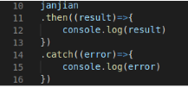
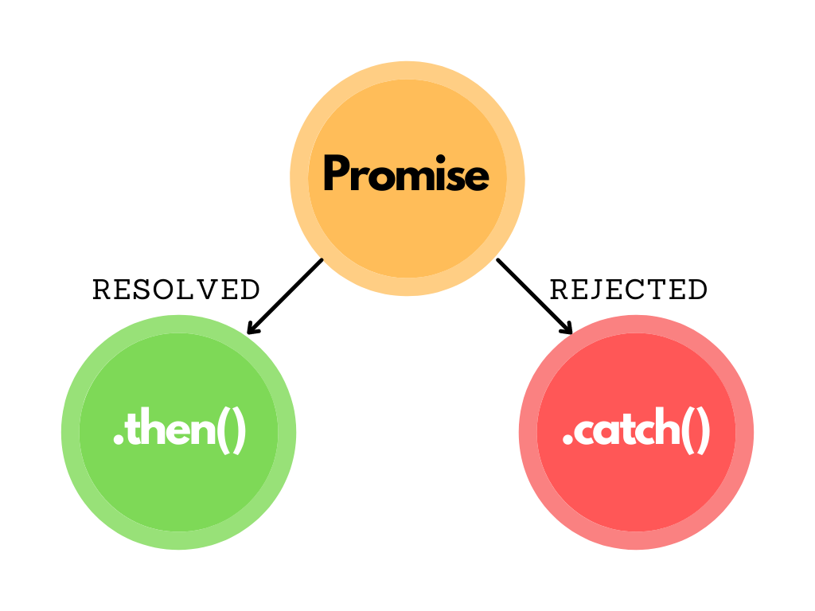
Promise (then catch)
Cara mendapatkan value dari promise ketika valuenya sudah ada.

Slide 9
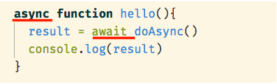
Async/Await
Dengan menggunakan Async Await, kita bisa membuat kode Asynchronous dengan gaya Synchronous
Async digunakan untuk menandakan bahwa Function tersebut adalah Async, dan mengembalikan Promise
Await digunakan untuk mendapatkan value hasil dari Function yang mengembalikan Promise.
Await hanya bisa digunakan dalam Async Function

Slide 10
try catch dan finally
Try
Menyisipkan kode yang kemungkinan terjadi error
Catch
blok inilah yang akan menangkap error yang terjadi pada blok Try apabila pada blok Try si error muncul.
finally
blok ini digunakan untuk apapun yang terjadi pada blok Try, baik itu error atau tidak, akan selalu dijalankan.

Slide 11
Terimakasih

